Slide 1
WaaS
Webscraper as a Service
Jonas Meise
Nicola Pfister

Slide 2
Was ist WaaS ?

Slide 3
WaaS Anforderungen / Projektziele
Grundlegende User Authentifizierung
Dynamische und Userspezifische Inhalte
Persistieren von Userdaten
Grundlegende Validierung und Error Handling
Support für Sessions

Slide 4
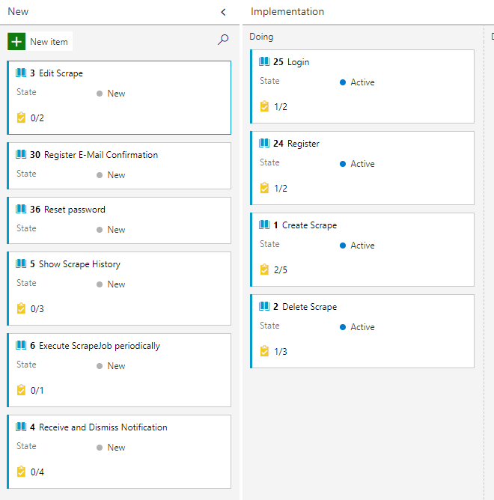
Vorgehen
Scrum
Kanban
Pair Programming

Slide 5


Technologien – Front End
Angular

Slide 6




Technologien – Back End
NET Core
ASP.NET Core
Entity Framework Core
ASP.NET Core Identity

Slide 7
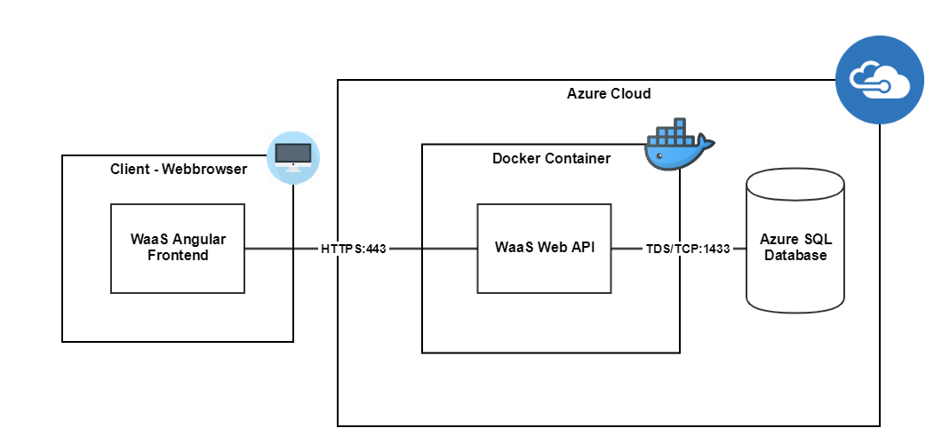
Deployment

Slide 8
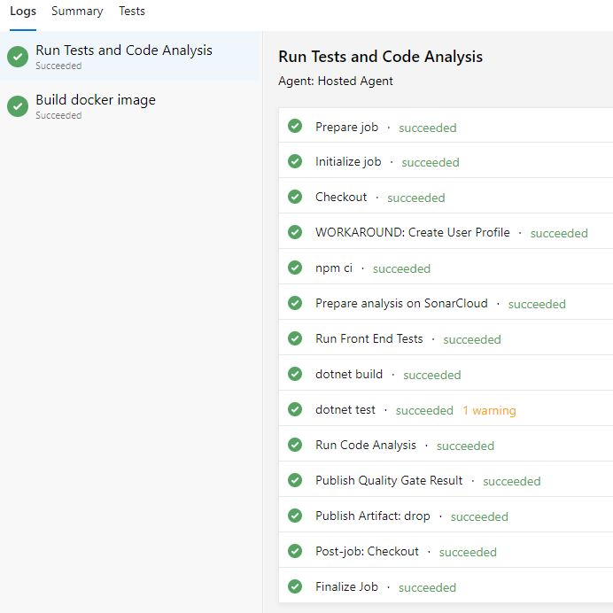
Azure Pipeline

Slide 9


Demo

Slide 10
Lessons learned / Fazit
Neue Technologien verwendet
Testen ist mit viel Aufwand verbunden
Projektorganisation ebenfalls
Mit einigen weiteren Features wird WaaS zu einem nützlichen Tool

Slide 11

Open Source
https://github.com/NiPfi/WaaS

Slide 12
Quellen
https://upload.wikimedia.org/wikipedia/commons/thumb/c/cf/Angular_full_color_logo.svg/1200px-Angular_full_color_logo.svg.png (10.06.2019)
https://anyonconsulting.com/wp-content/uploads/2019/01/Dot-NET-Core-2019.png (10.06.2019)
https://www.dotnetcurry.com/images/entity-framework-core/current-status/ef-logo.png (10.06.2019)
https://ih1.redbubble.net/image.366684650.5673/ap,550x550,12x12,1,transparent,t.u1.png (10.06.2019)
https://github.githubassets.com/images/modules/logos_page/GitHub-Mark.png (10.06.2019)

